Slide 1
图书馆文献揭示
**************

Slide 2
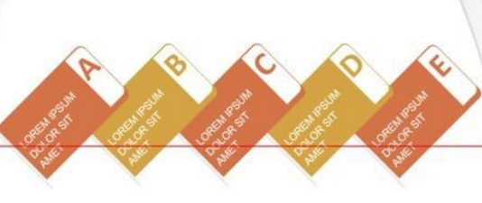
一、文献揭示的目的与作用
二、文献揭示的两大主要途径
三、馆藏查询系统的访问模式
四、馆藏查询系统三个重点模块介绍
五、移动图书馆
六、图书馆网站的使用
七、报刊机和电子书借阅机

Slide 3
一、文献揭示的目的与作用
（一）目的
将图书馆收藏的文献资源、提供的服务通过一定的科学方式揭示出来，以方便广大读者的使用。
（二）作用
全面描述文献；
准确定位文献；
提供选择的依据。

Slide 4
二、文献揭示的主要途径
馆藏查询系统
图书馆网站

Slide 5
图书馆的网站：
是读者获取图书馆数字化馆藏资源、电子信息资源和网络信息资源的一把钥匙，是读者接受图书馆信息服务的中介。
馆藏查询系统
是检索图书馆馆藏信息的现代化工具。

Slide 6
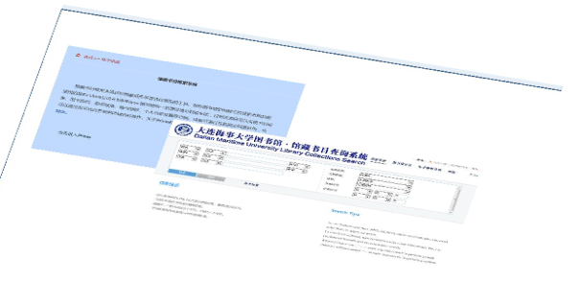
图书馆网站：电子型文献
学位论文
馆藏查询系统：馆藏图书 期刊

Slide 7
三、馆藏查询系统的访问方式
馆内检索机
校园网上任意连网终端
移动图书馆
西图1楼大厅
西图各楼层
东图2楼

Slide 8
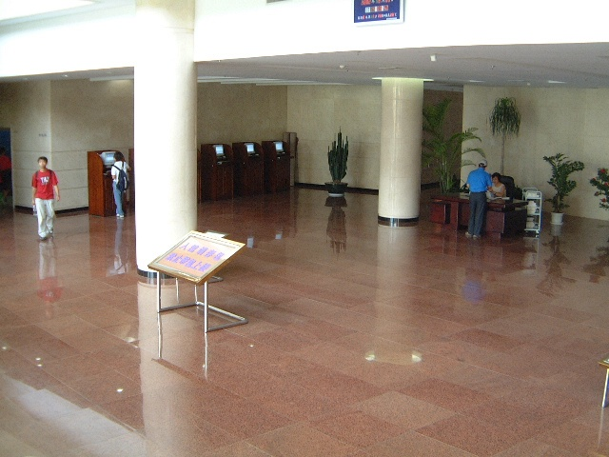
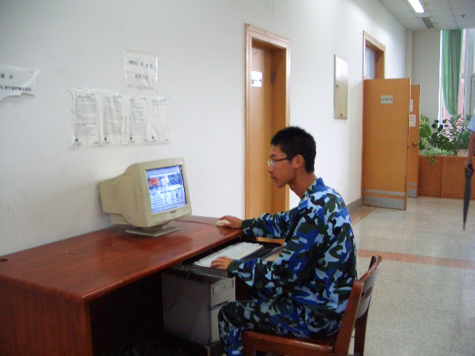
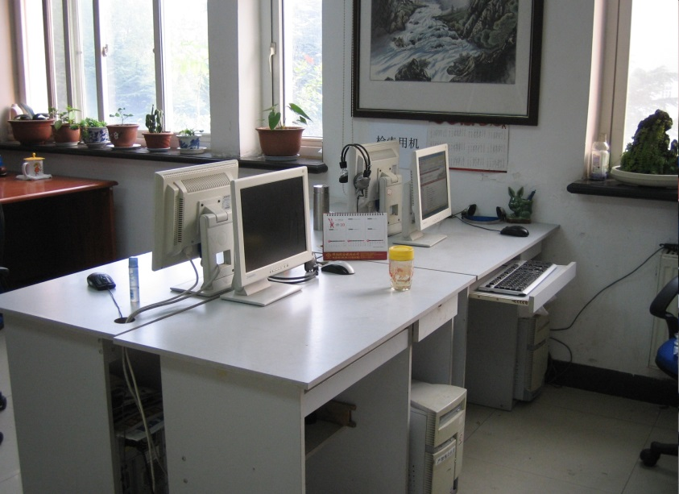
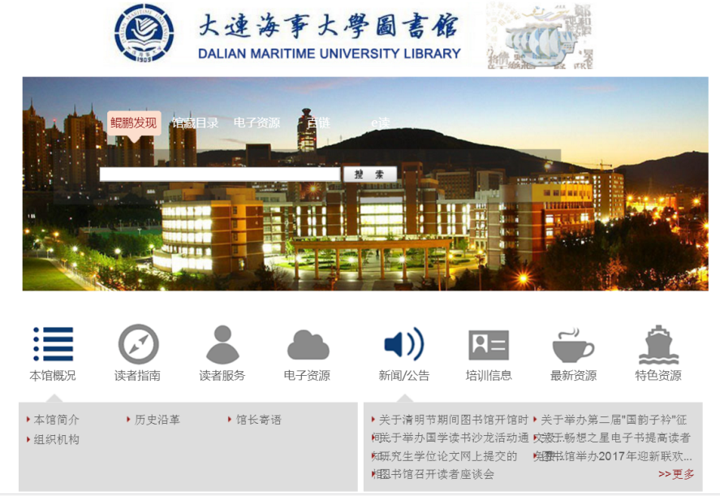
移动图书馆
终端

Slide 9
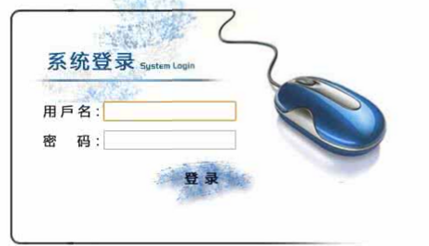
四、馆藏查询系统三个重点模块介绍
简单检索
高级检索
我的图书馆

Slide 10
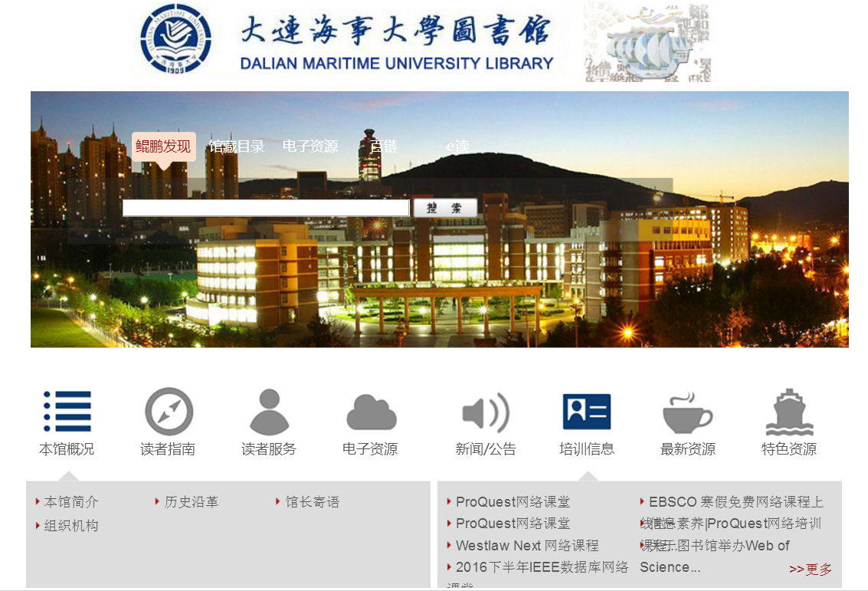
进入图书馆主页，点击电子资源

Slide 11
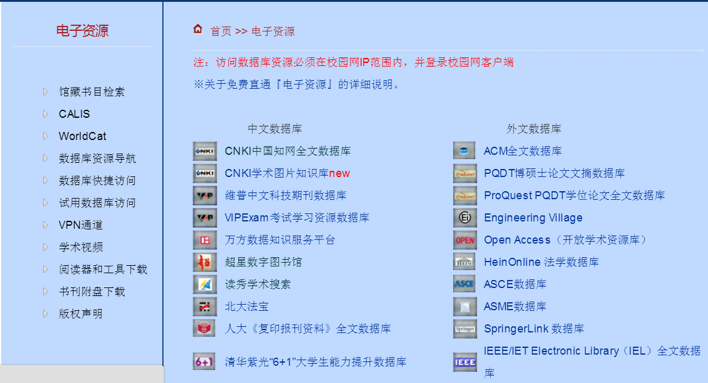
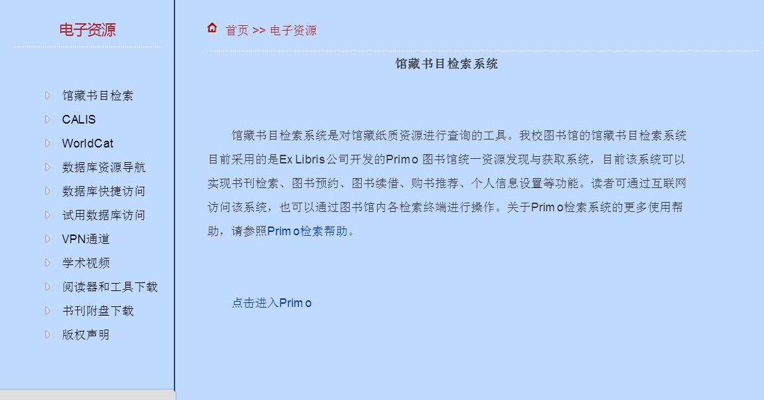
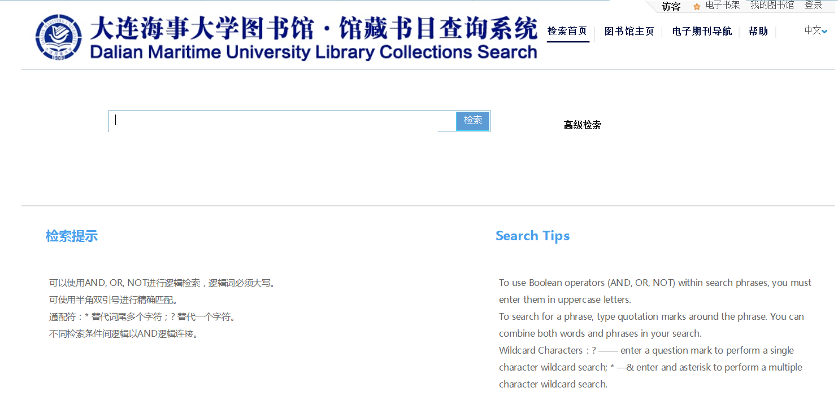

Slide 12
简单检索
高级检索
我的图书馆
三个重点模块

Slide 13
馆藏查询系统可以实现书刊检索、图书预约、图书续借、购书推荐、个人信息设置等功能。
从检索方式上可分为简单检索、高级检索两种。

Slide 14
简 单 检 索
最 常 用 的 检 索 方式
*************

Slide 15
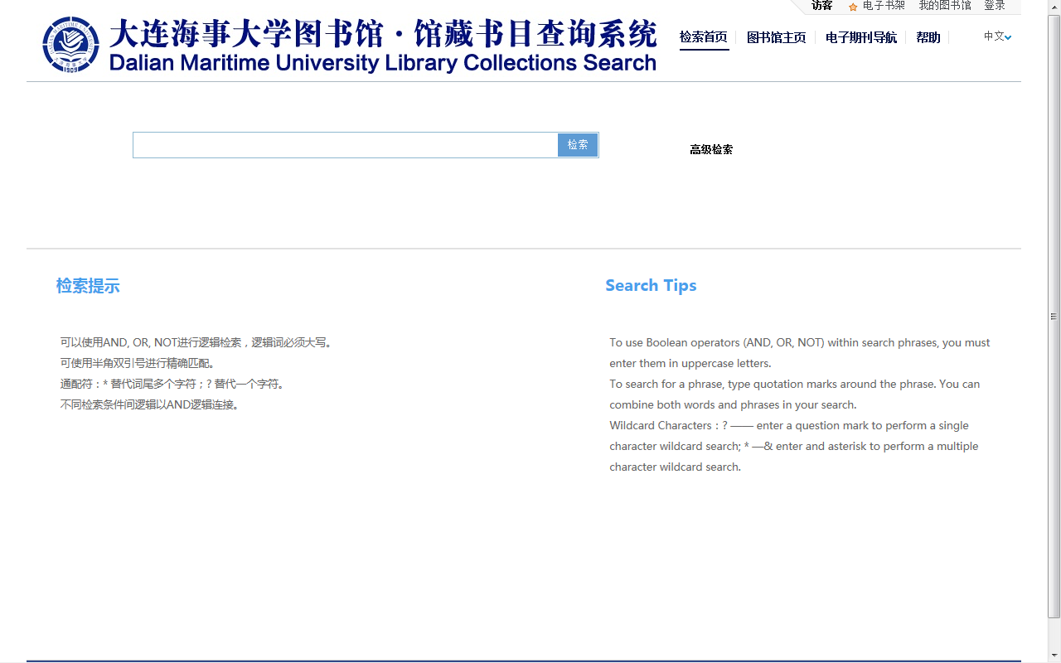

Slide 17
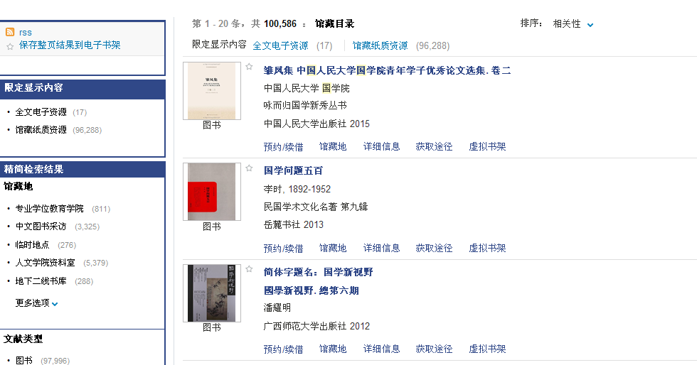

Slide 19
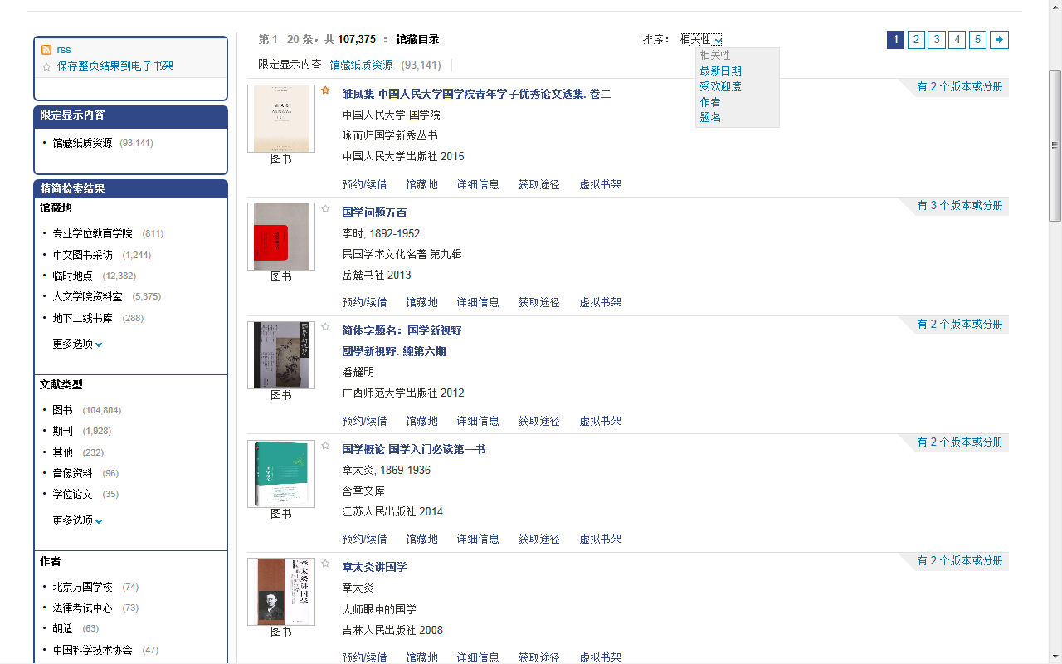
此栏内各项均可重新排序

Slide 20
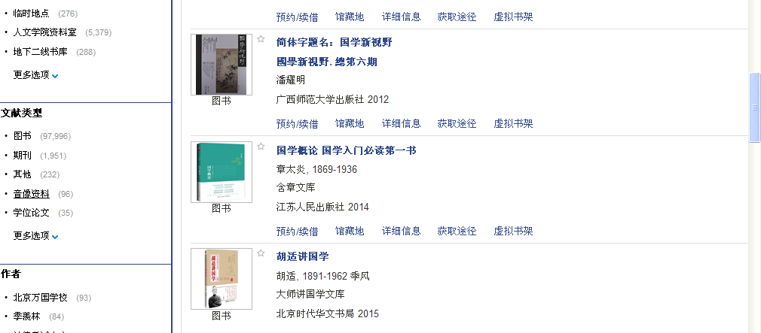
PRIMO检索系统的使用----模块1.1

Slide 21
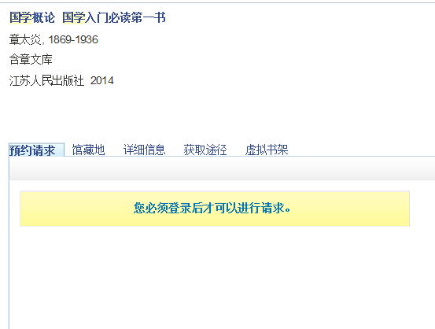

Slide 22
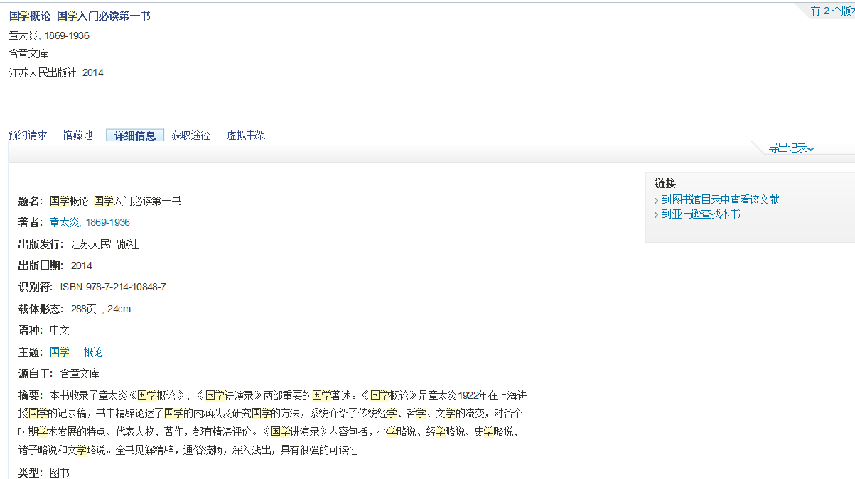

Slide 23
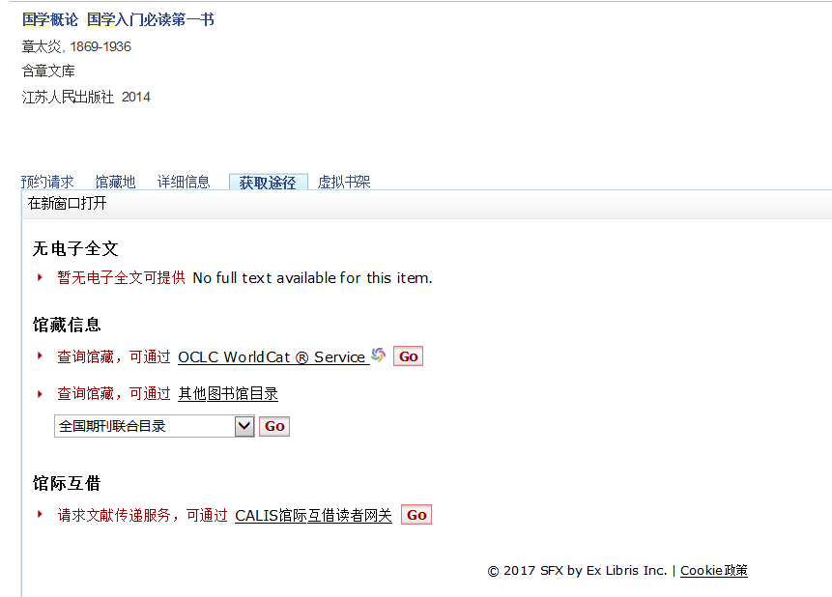

Slide 25
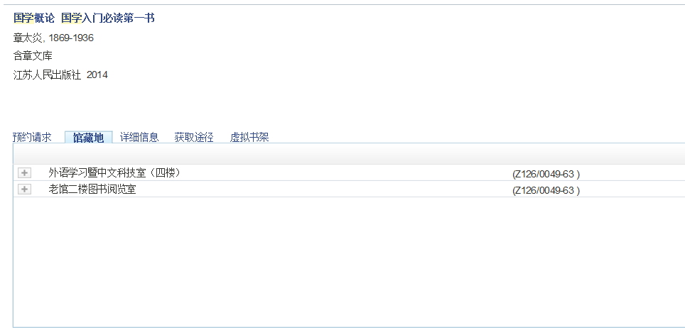

Slide 26
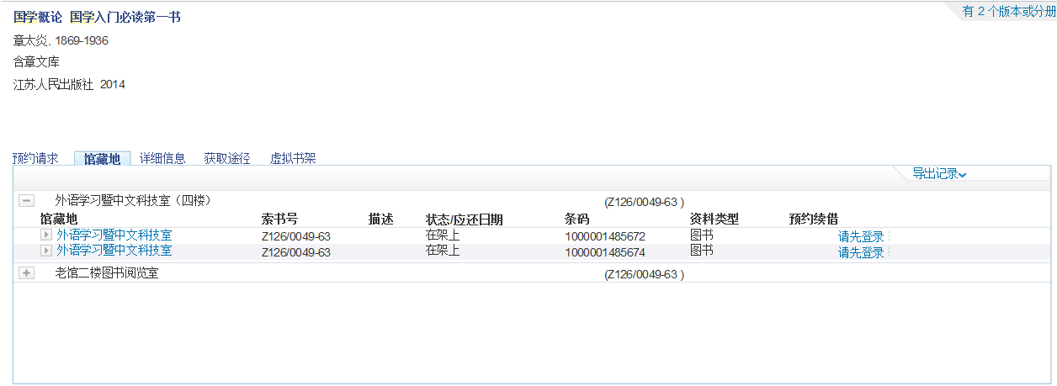

Slide 27
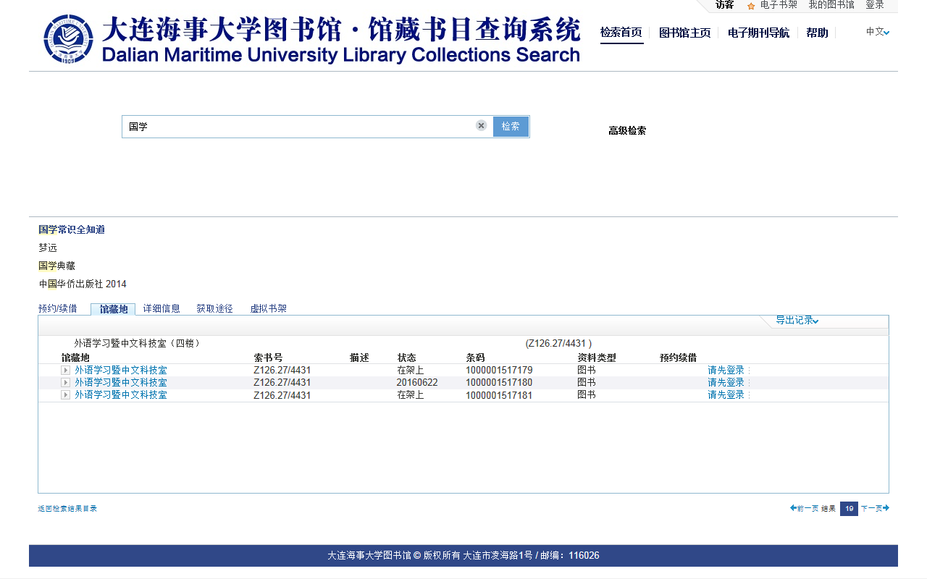
PRIMO检索系统的使用----模块1.1
到阅览室查找图书
的一个重要依据

Slide 28
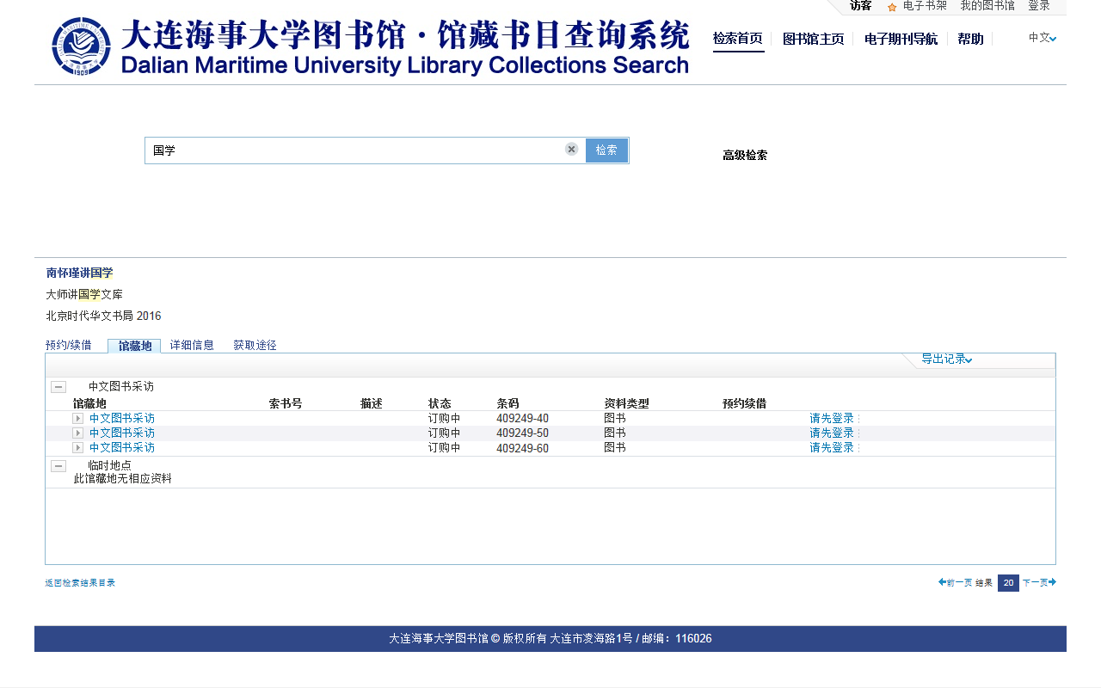
PRIMO检索系统的使用----模块1.1
特例
正在处理的文献，还未进入书库

Slide 29
高 级 检 索
同时满足各项检索条件的一种组合检索方式
*************

Slide 30
例如，查找《船舶辅机》一书：
题名： 船舶辅机
作者： 杨万枫
出版社： 人民交通出版社
ISBN: 978-7-114-0786-9

Slide 32
我 的 图 书 馆
*************

Slide 33
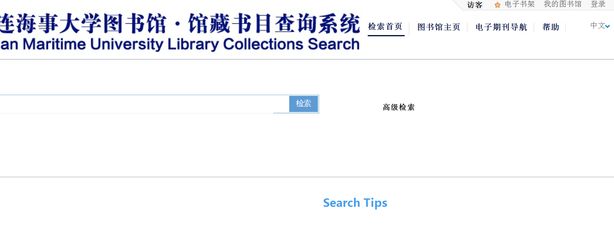

Slide 34
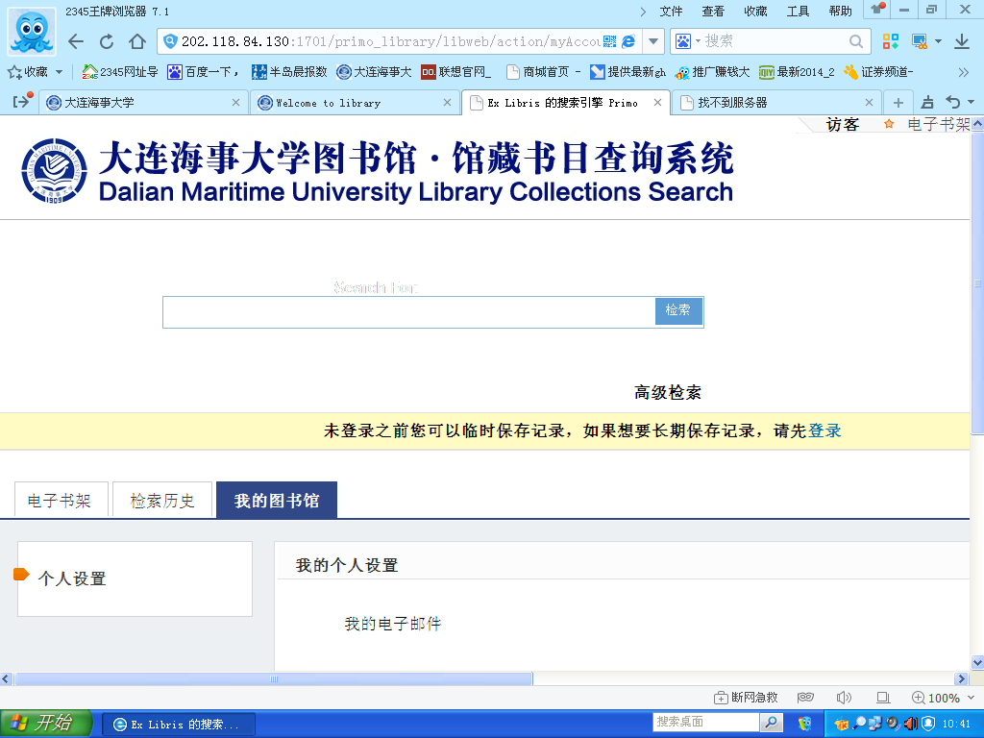

Slide 35
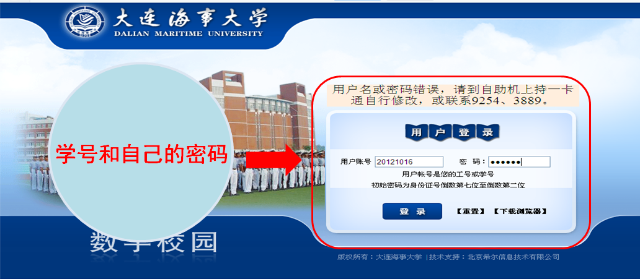

Slide 37
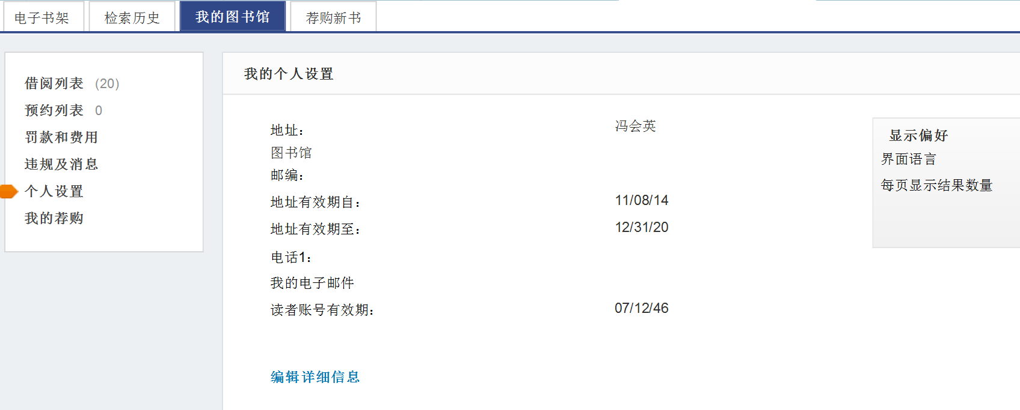

Slide 38
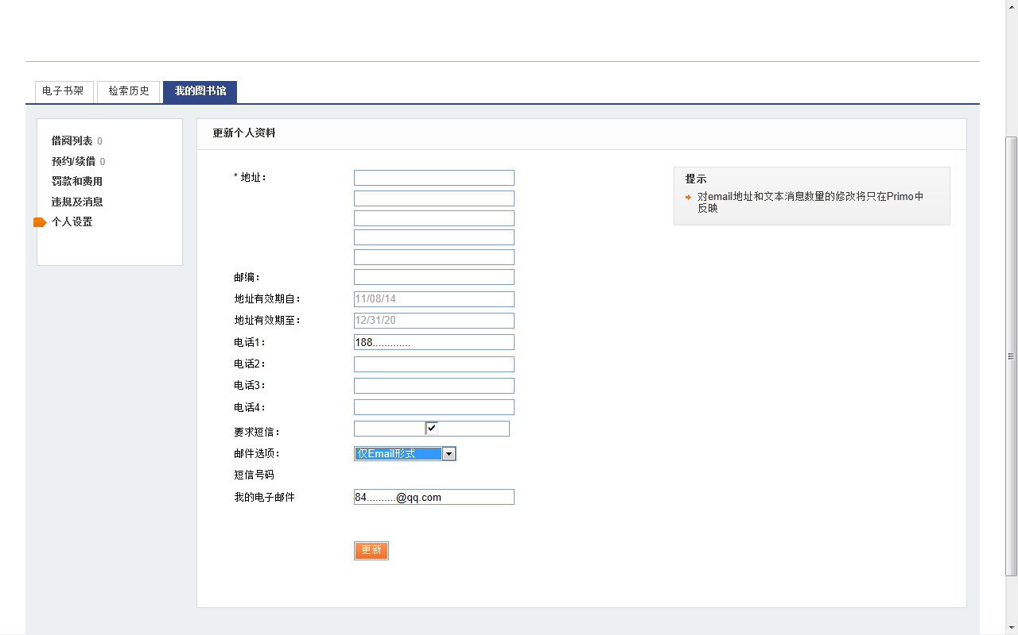

Slide 39
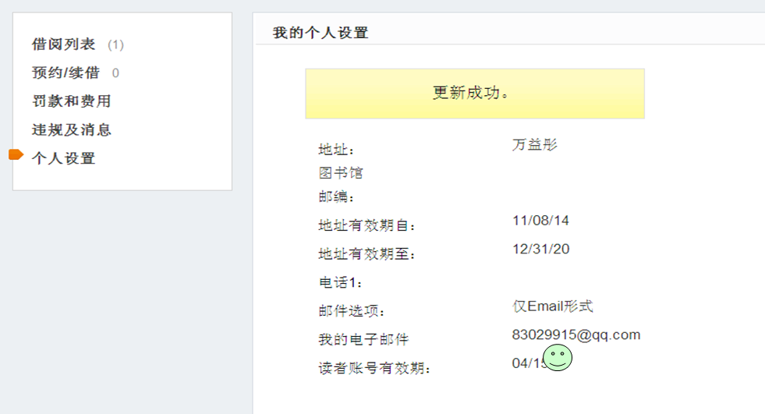
图书馆

Slide 40
注
续借要自己在各检索终端、移动图书馆、微信上办理。
意
续借最长天数为正常借期的一半；续借最佳时间为图书到期前几天。
项
到期当天不能续借，需提前一天办理。
事
逾期图书不能续借。

Slide 41
五、移动图书馆
移动图书馆可以使读者无论在任何地点都可以实现快速查询的功能，它可以具有PC机客户端的大部分功能，比如查询资源、阅读全文、修改账户密码等功能，同时还具备独有的提示图书借阅期限到期、超期的提醒功能。

Slide 42
温馨提示
在我的图书馆模块中，一定使用好记的、常用的密码。
移动图书馆账号为一卡通号，初始密码为888。
如果忘记密码：
读者可在每周四下午3.00—4.00，到西山图书馆一楼还书处重置密码。

Slide 43
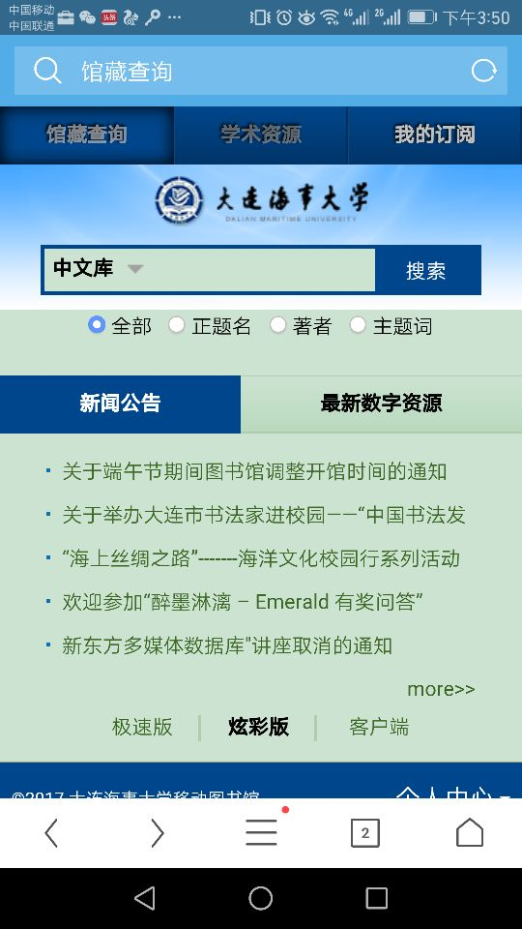
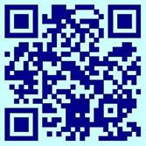
三种访问方式：
Web版：使用浏览器登陆
http://dlmu.superlib.com/ ，或
直接扫描二维码。

Slide 44
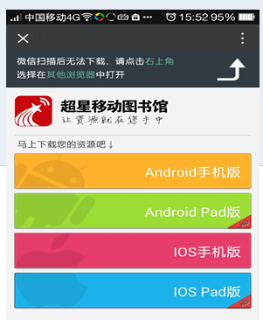
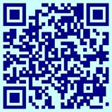
客户端版：
ios系统 — 苹果手机使用“应用商店”
andriod系统 — andriod市场

Slide 45
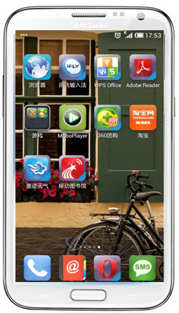
移动图书馆软件
下载到手机桌面

Slide 46
微信版：
扫二维码，关注并登录图书馆官微。
通过菜单里的“资源”进入“移动图书馆”。

Slide 47
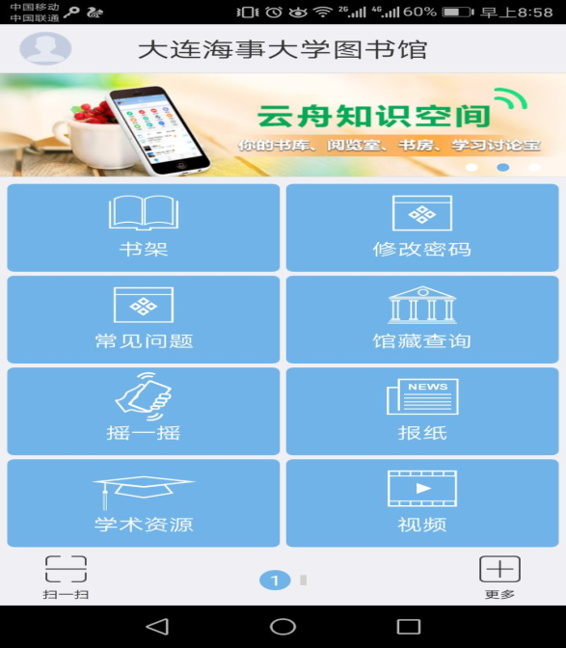
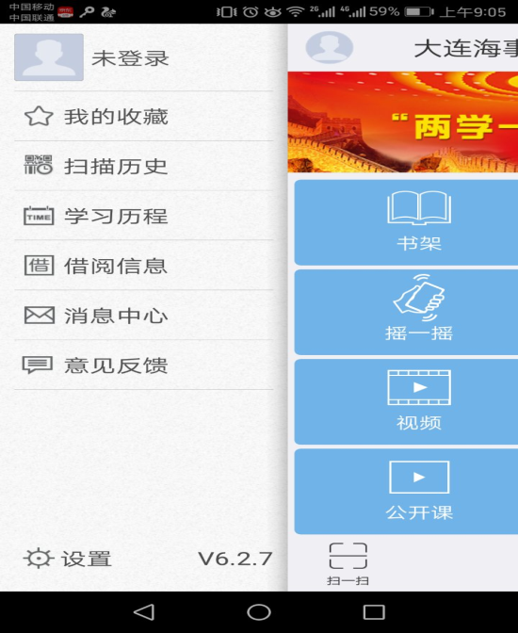
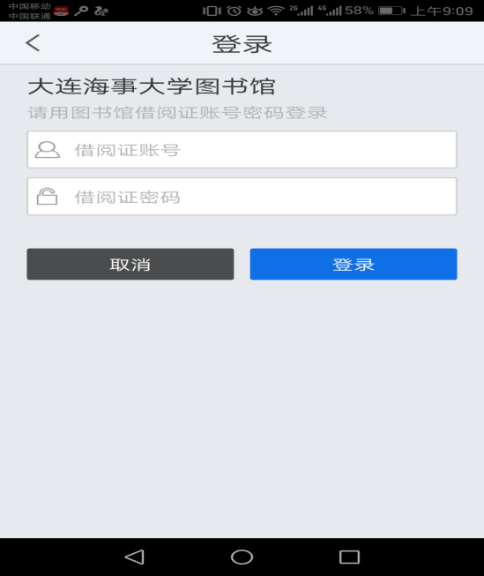
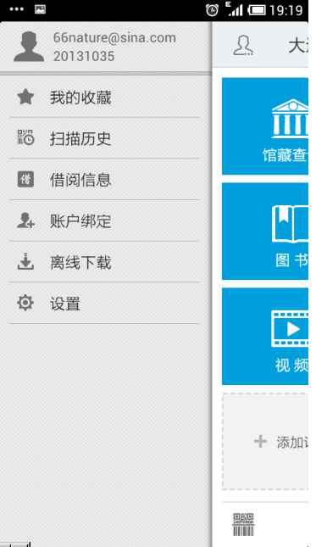

Slide 48
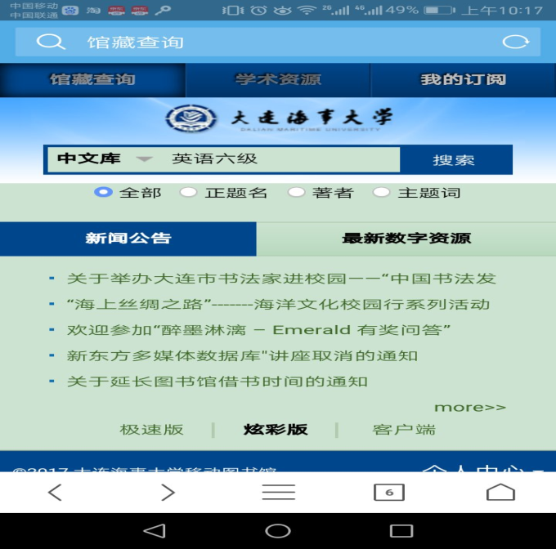
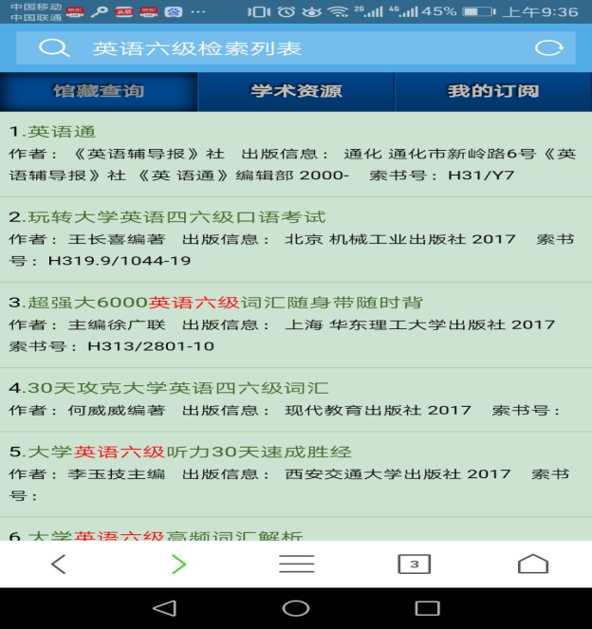
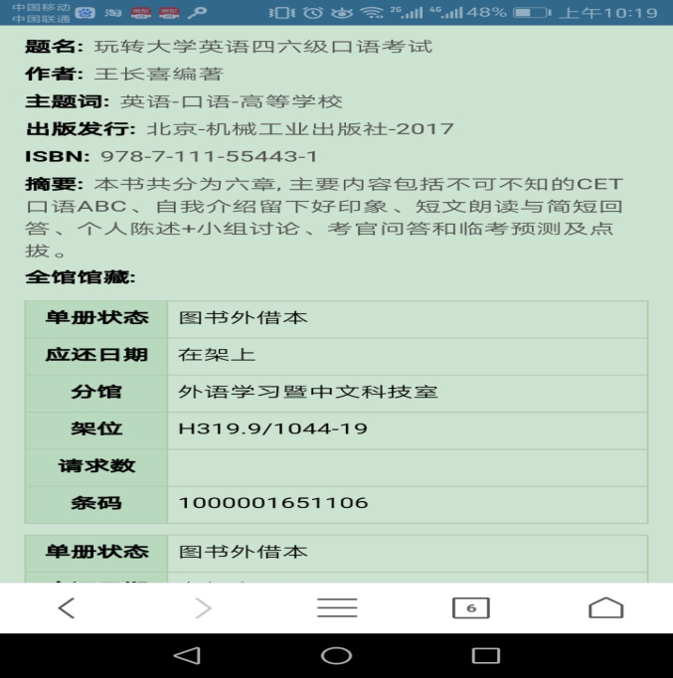
馆藏查询

Slide 49
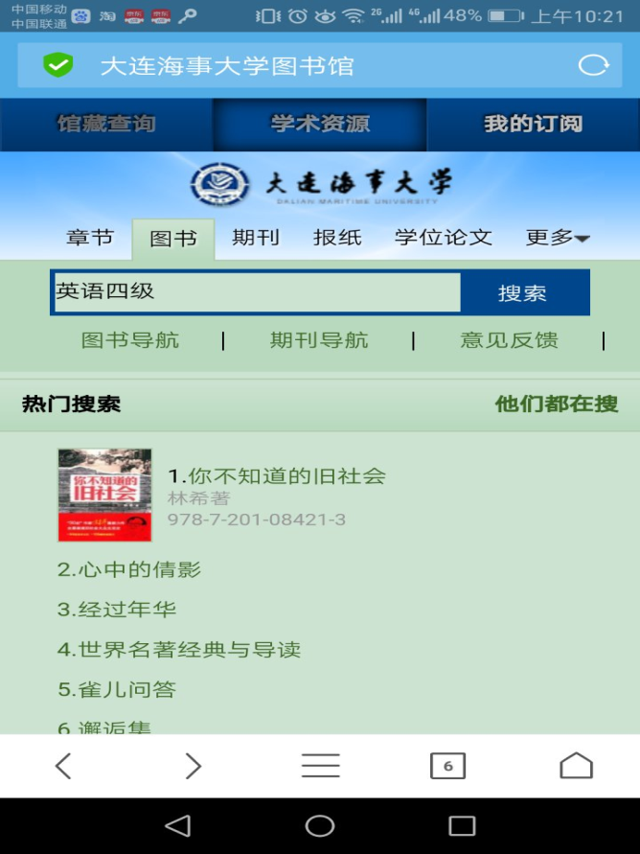
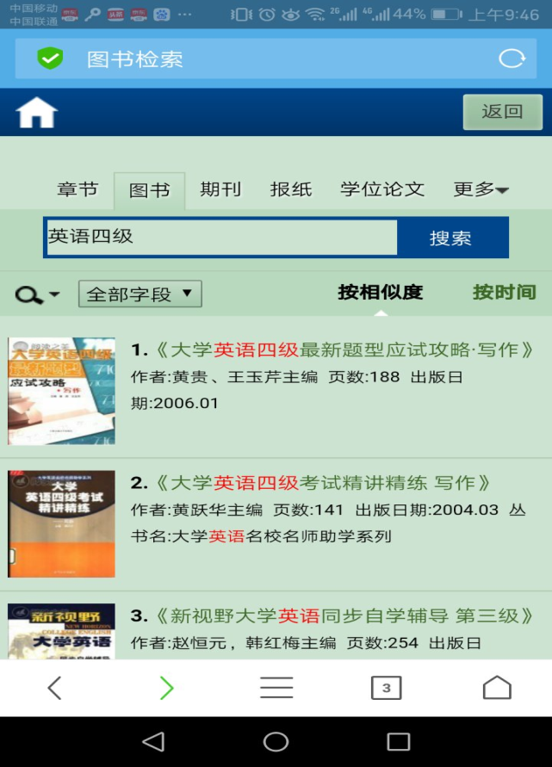
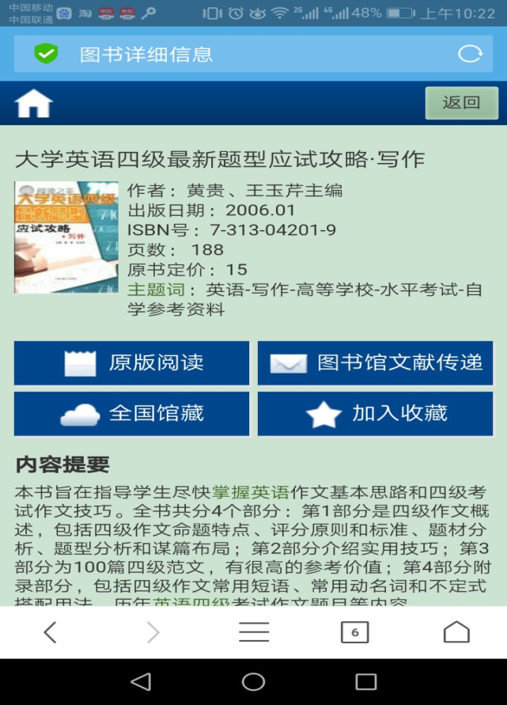
学术资源查询
Notes:
点击“原版阅读”，以图片格式查看图书原貌，点击“下载到书架”，下载完毕后，可以离线阅读图书；
文献传递部分页到邮箱，选择需要传递的图书页码，点击提交即可获得图书的全文传递信息

Slide 50
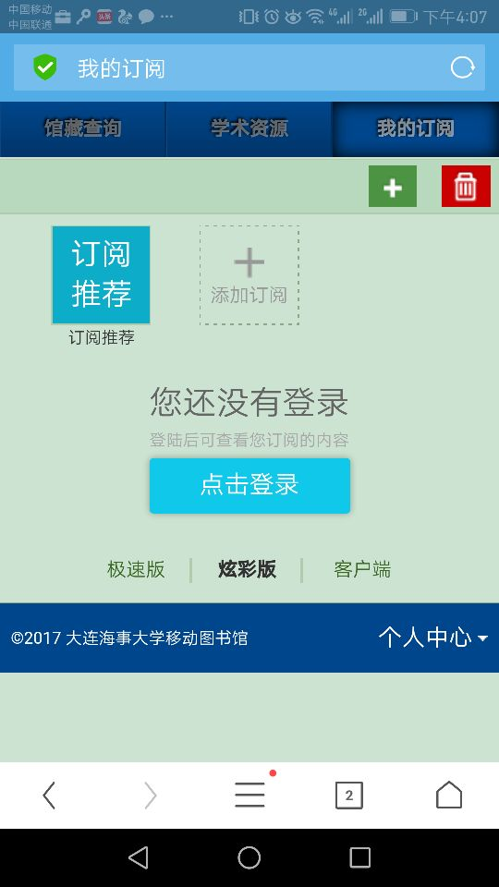
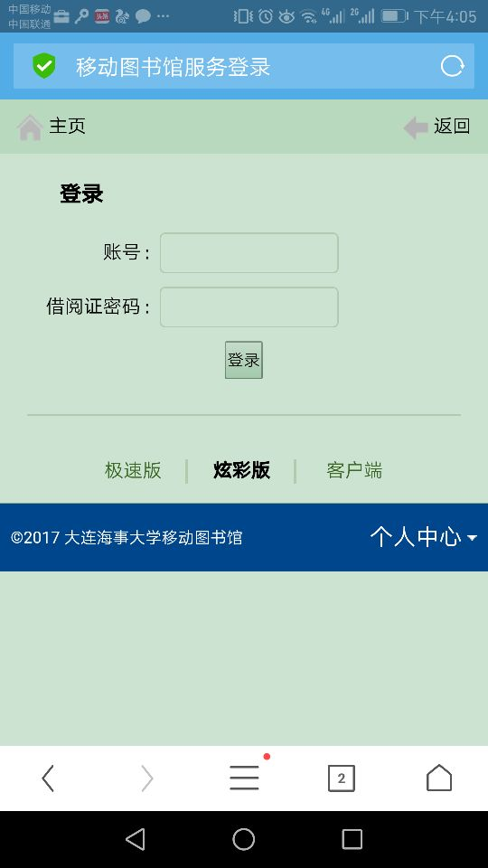
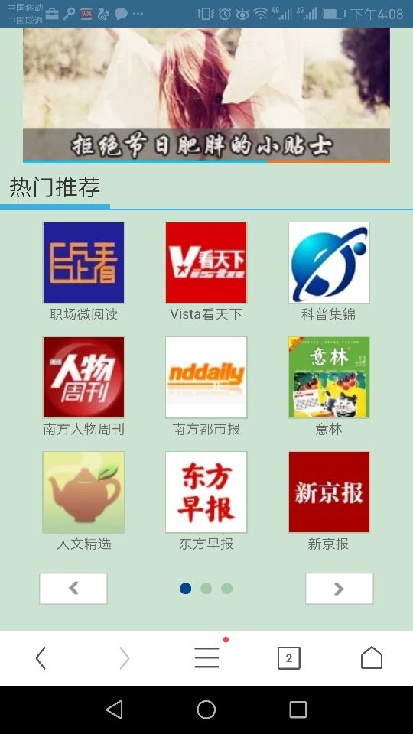
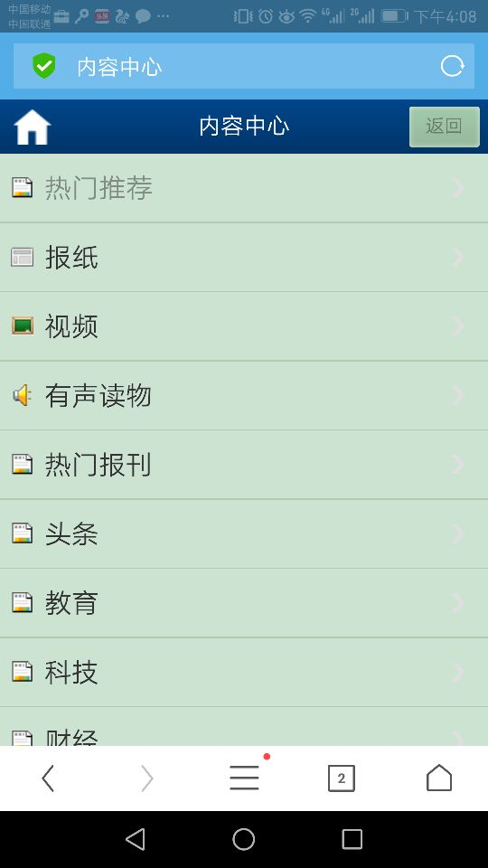
我的订阅

Slide 51
六、图书馆网站的使用
校园网图书馆主页的登陆网址:
http://lib.dlmu.edu.cn
http://202.118.84.129

Slide 53
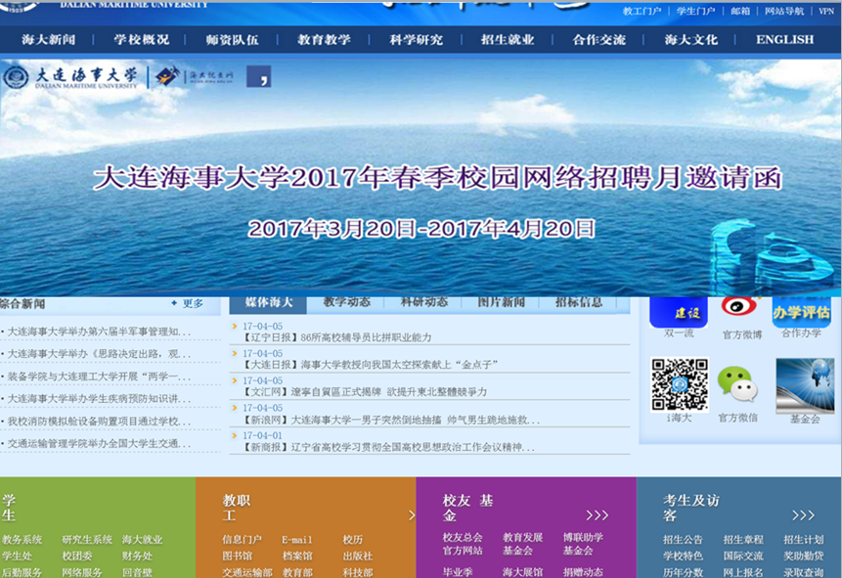

Slide 54
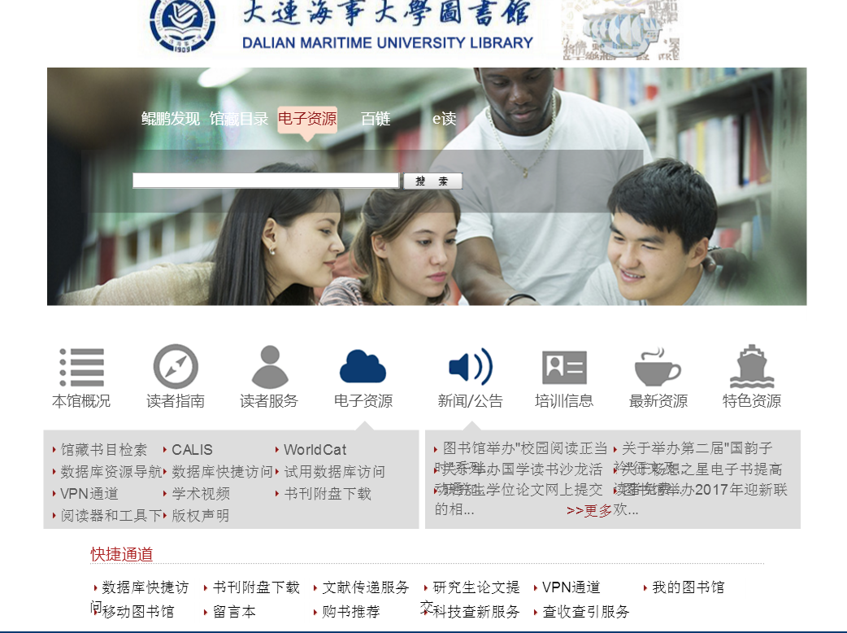

Slide 55
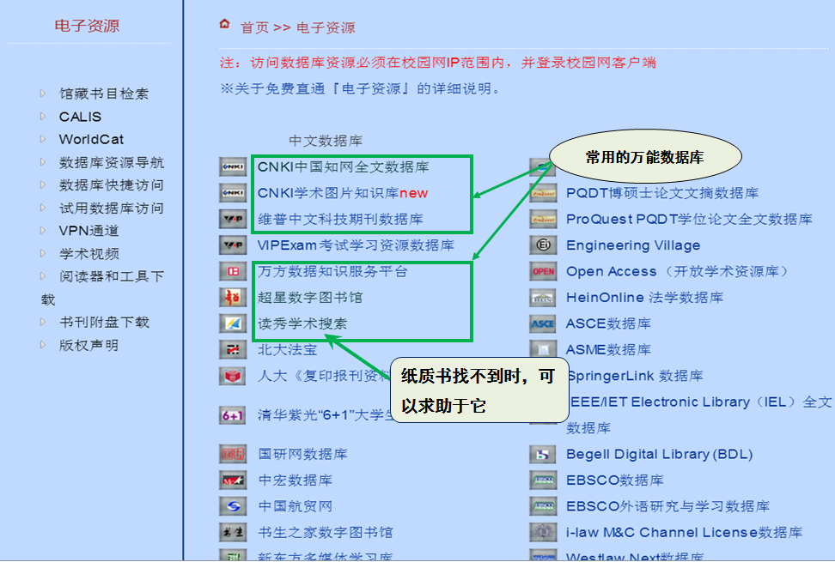
常用数据库
常用中文
试用数据库

Slide 56
七、报刊机和电子书借阅机
读者通过点击屏幕，可以方便地选择阅览报纸、期刊，可随意对页面进行移动、缩小、放大、翻页等操作。
读者安装移动图书馆客户端后，直接扫描借阅机上相关图书的二维码，即可下载图书到手机上进行阅读。
报刊机
电子书借阅机

Slide 57
欢迎大家广泛利用图书馆资源

